Slide 1

O MAL DE ALZHEIMER E SUA TRAGETÓRIA
(CASO VERÍDICO: O LUGAR ESCURO;
POR HELOISA SEIXAS)
RESENHA E COMENTÁRIOS ADICIONAIS
NORMA APARECIDA SILVEIRA DE MORAES
WWW.SERGRASAN.COM/
NORMASILVEIRAMORAESSLIDES

Slide 2

O LUGAR ESCURO
Uma história de senilidade e loucura
(Heloisa Seixas)
Editora objetiva (2007)

Slide 3

Este livro nos conta como começa a doença, o mal de Alzheimer, antigamente era diagnosticada como loucura ou senilidade e caduquice mesmo.

Slide 4

O mal de Alzheimer pode decorrer de um processo de sofrimento como a depressão, solidão, repressão longa, hereditária, depois de alguma perda, choque emocional muito grande em que a pessoa vai convivendo mais não supera, ociosidade e outros

Slide 5

O livro em questão conta a história de uma senhora que foi perdendo a memória gradativamente, tinha manias repetitivas tais como: se arrumar a noite pensando que ia numa festa; ficar contando sem parar...

Slide 6

Ficava esperando a filha chegar do trabalho para levá-la, a filha tinha que inventar mil desculpas todos os dias para acalmar a mãe, cada dia era uma festa diferente.

Slide 7

Depois a mãe começou a ver pessoas mortas e conversava com elas. Parecia ser sintomas de esquizofrenia...passava horas alienada, olhando o espaço vazio...

Slide 8

Muitas vezes a mãe ficava nervosa, outras calma demais, cheia de manias. Seu cérebro habitava a região da loucura.

Slide 9
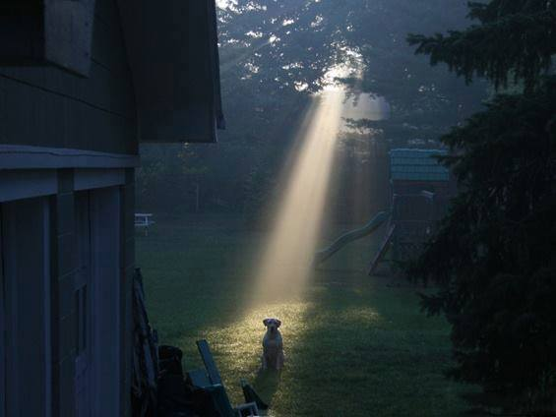
Certa vez assinou 17 revistas diferentes, se perdia na rua, gastava dinheiro ou perdia, fantasiava, ria sem parar, outras chorava, ia percebendo que a memória ia ficando curta e tentava disfarçar.

Slide 10

Era uma mulher que sabia cozinhar, bordar, tricotar, receber, se arrumar e de repente a loucura tomou conta sendo preciso acompanhante para dar banho, comida na boca, etc.

Slide 11

Desenvolveu medos estranhos, seus músculos foram parando de funcionar, sua vida parando, esqueceu se tudo, não conhecia mais ninguém...

Slide 12

Transformou-se em uma criança de uns dois anos ou menos...

Slide 13

É uma trajetória que começa aos poucos e vai tomando conta da pessoa, parece que entidade vai tomando conta de tudo, do cérebro, minando a inteligência, o pensar. metodicamente repetitiva, desagradável e pedante.

Slide 14

É um sofrimento enorme para o cuidador e toda família, pois não é fácil viver com uma pessoa “louca”, com personalidade antagônica, misteriosa e escura...

Slide 15

Escrevi sobre esta resenha pois dizem que nós escritores e poetas estamos na “fronteira da loucura”. Deus queira que não, mas temos sentimentos muito aflorados, nada nos escapa, somos seres muito sensíveis, ficamos tristes demais ou alegres demais.

Slide 16

Nossas emoções são diferentes, sofremos por qualquer coisa, choramos, somos felizes ao extremo...

Slide 17

Finalizando, aconselho a todos a se cuidarem, não se reprimir mesmo, soltar o que está dentro de si, pois isto pode nos ajudar sim, na saúde psicológica e física evitando somatizações.

Slide 18

Cuidar e tratar de depressões químicas ou psicológicas ou seja, endógenas e exógenas.

Slide 19

No meu caso vou levando a vida aproveitando cada minuto, pois sofro de depressão química (endógenas) há muitos anos, por causa de medicamentos que engerida e doenças cronicas, como diabetes, hipertensão e tive câncer duas vezes.

Slide 20

Se dizer que não tenho medo também estaria sendo falsa pois também sou humana e é preciso sempre encarar a realidade para ter qualidade de vida...
A gente enfrenta e vai superando, mas o sofrimento nos abatem.

Slide 21

O mal de Alzheimer é um mal sem volta, não escolhe classe social, raça ou sexo. Os neurônios vão morrendo, os axônios se entupindo, dificultando cada vez as sinapses. A causa real ainda é desconhecida.

Slide 22

É muito triste ir perdendo a memória, deixando de se comunicar, se tornar repetitiva, ter crises de delírios e alucinações.

Slide 23

A solidão e o medo são companheiras constantes, o desespero de ser incompreendido. Ser cada vez mais dependente, o mal aumentando gradativamente

Slide 24

Fala-se que exercitar a memória ajuda, mas infelizmente vemos também escritores, matemáticos adoecendo. Creio que um dos fatores principais são os traumas ou sofrimento que levam a depressão que por sua vez vai detonando inconscientemente até o nível físico o cérebro...

Slide 25

A solidão, as fobias sociais vao aos poucos matando a vontade de viver conscientemente... A vida regride, volta-se a ser criança, fim da atividade cerebral acontecendo: o ser e o nada, o não existir, não entender, sair fora de ação de órbita...

Slide 26

Devemos sempre fazer algum exercício para a mente. Fortalecimento dos neurônios como:
*Palavras cruzadas
Leitura
Jogos
Digitação
Tudo que leva ao raciocínio
Interagir com as pessoas
Caminhar...etc. para tentar evitar a doença...

Slide 27
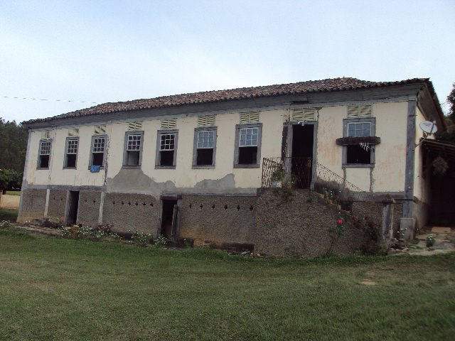
POR OUTRO LADO IDOSOS COSTUMAM TER ESQUECIMENTOS, O QUE NÃO SIGINIFCA QUE ESTEJA COM MAL DE ALZHEIMER. SEMPRE DEVE-SE TER UM DIADNÓSTICO MÉDICO, PARA QUE O TRATAMENTO COMECE LOGO, PARA A QUALIDADE DE VIDA DO PACIENTE, POIS A DOENÇA É PROGRESSIVA, CONTUDO OS MEDICAMENTOS RETARDAM OS SINTOMAS...

Slide 28

RESENHA DO LIVRO DE :
O LUGAR ESCURO. DE HELOISA SEIXAS
RESENHISTA :NORMA APARECIDA SILVEIRA DE MORAES
COMENTÁRIOS E CONSIDERAÇÕES FINAIS:
NORMA APARECIDA SILVEIRA DE MORAES
FORMATAÇÃO: NORMA APARECIDA SILVEIRA DE MORAES
FOTOS . INTERNET E PESSOAIS
WWW.NORMASILVEIRAMORAES.
RECANTODASLETRAS.COM.BR
WWW.SERGRASAN.COM/NORMASILVEIRAMORAESSLIDES

